Slide 1



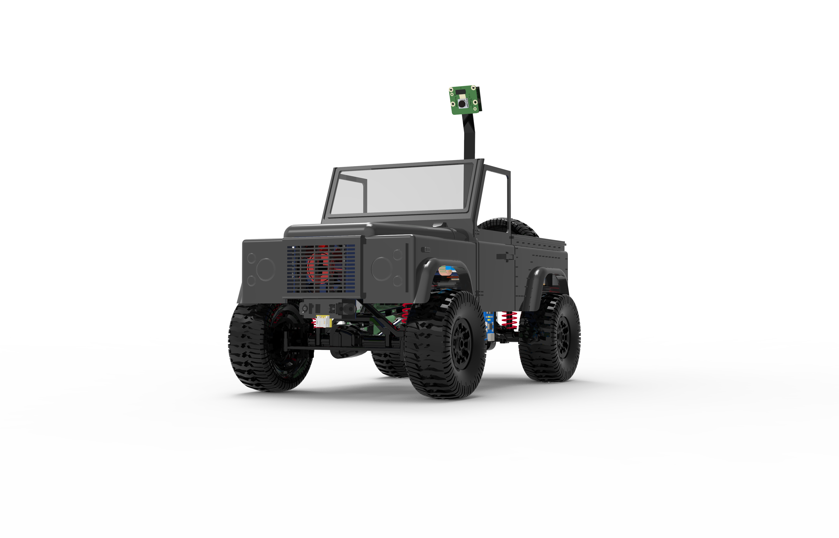



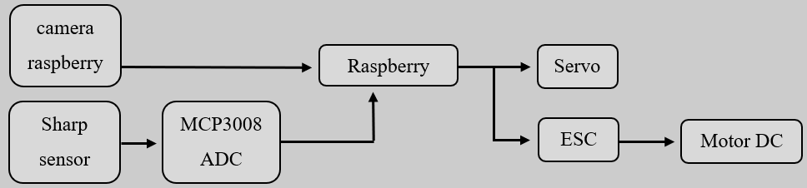
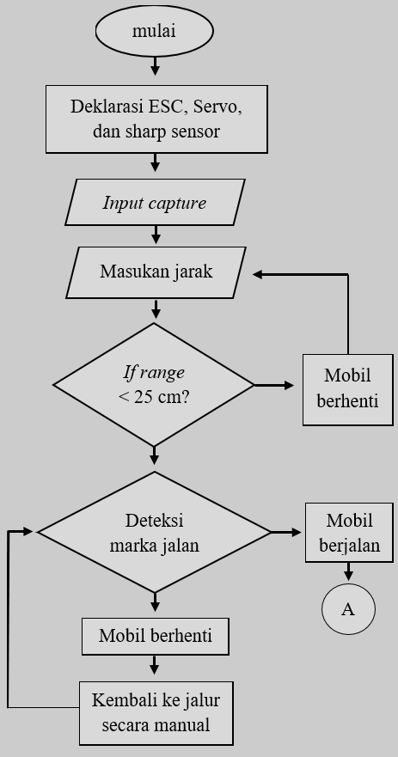
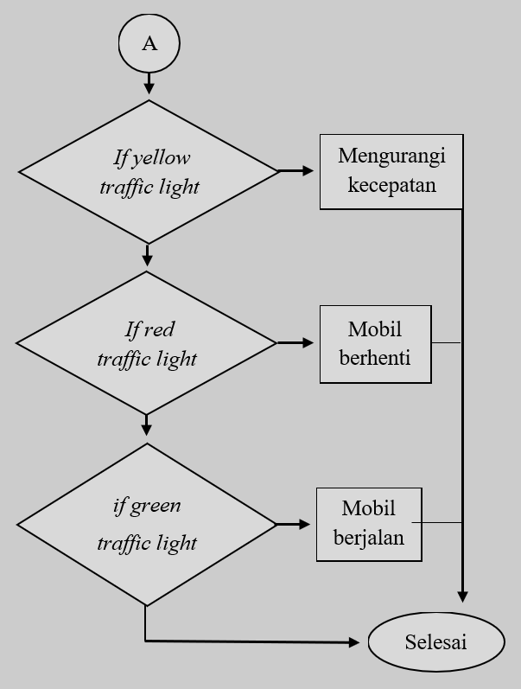



Prototype Autonomous Car Menggunakan Haar-Cascade Classifier Berbasis Raspberry Pi
Muhammad Fachrurazi, Medilla Kusriyanto
Department of Electrical Engineering
Faculty of Industrial Technology Universitas Islam Indonesia
Yogyakarta Indonesia
Email : 16524055@students.uii.ac.id
ABSTRAK
1. PENDAHULUAN
Terkait dengan tingginya akan kebutuhan transportasi, maka salah satu dampaknya adalah kecelakaan lalu lintas yang semakin tinggi, oleh karena itu dikembangkan sebuah inovasi transportasi bernama autonomous car. Autonomous Car merupakan mobil yang dapat berjalan atau bergerak secara otomatis sesuai dengan yang diperintahkan oleh pemilik mobil, yang dikendalikan oleh sebuah sistem komputer. Sistem ini dibangun menggunakan algoritma pengenalan objek Haar-Cascade Classifier serta image processing sebagai pemroses sinyal masukan berupa gambar bergerak,
Terkait dengan tingginya akan kebutuhan transportasi, maka salah satu dampaknya adalah kecelakaan lalu lintas. Kecelakaan lalu lintas menurut UU RI NO. 22 tahun 2009 adalah suatu peristiwa di jalan raya yang tidak diduga dan tidak disengaja melibatkan kendaraan dengan atau tanpa pengguna jalan lain yang mengakibatkan korban manusia dan atau kerugian harta benda. Berdasarkan statistik data kecelakaan dan pelanggaran lalu lintas kepolisian Republik Indonesia untuk bagian Daerah Istimewa Yogyakarta pada tahun 2017 tercatat terdapat 4011 jumlah kecelakaan dengan korban meninggal dunia hingga 442 jiwa, serta kerugian materi sebesar Rp 2.382.120.300, lalu untuk tahun 2018 tercatat 5061 kecelakaan dengan korban meninggal dunia 485 jiwa, serta kerugian sebesar Rp 406.952.975.000, dari data tersebut dapat dikehatui bahwa terjadi peningkatan jumlah kecelakaan yang pesat.
dan dengan menggunakan Sharp sensor untuk mengukur jarak benda yang berada di depan mobil. Hasil dari penelitian ini sistem mampu berjalan sesuai dengan tujuan yang telah ditentukan secara real time. Hal ini tentu saja sangat berdampak positif bagi kehidupan manusia saat ini, dimana manusia dapat lebih produktif saat berkendara, serta dapat menjaga keselamatan dalam perjalanan.
Lane detection
2. METODOLOGI
Object detection
Autonomous Car merupakan mobil yang dapat berjalan atau bergerak secara otomatis sesuai dengan yang diperintahkan oleh pemilik mobil, dengan begitu pemilik mobil bisa lebih merasa nyaman dan tenang saat berada di dalam mobil, dimana autonomous car adalah sebuah sistem yang dijalankan oleh komputer yang tidak memiliki perasaan mengantuk ataupun kelelahan seperti manusia, maka dengan begitu kecelakaan dapat di minimalkan secara bertahap, dikarenakan adanya inovasi yang terus berkembang dan diharapkan teknologi Autonomous Car tersebut dapat diterapkan di setiap mobil yang ada di dunia dan berfungsi secara sempurna, agar pelanggaran-pelanggaran yang sering dilakukan pengemudi dapat ditanggulangi.
Gambar 1. Flowchart sistem kerja prototype autonomous car (hardware)
3. HASIL PERANCANGAN
yes
Tabel 1. Unjuk kerja pembacaan marka jalan
no
No | Kategori | Pengulangan | Keberhasilan | Persentase
1 | Belok kiri (radius 110 cm) | 10 | 10 | 100%
2 | Belok kanan (radius 110 cm) | 10 | 10 | 100%
3 | Belok kiri (radius 130 cm) | 10 | 10 | 100%
4 | Belok kanan (radius 130 cm) | 10 | 10 | 100%
5 | Lurus | 10 | 10 | 100%
yes
yes
no
no
yes
yes
no
Tabel 2. Hasil Pembelajaran Haar-Cascade Classifier
Avoid
obstacle
klasifikasi | Akurasi | Presisi | Sensitivitas | Error
Lampu merah | 96% | 100% | 92% | 4%
Lampu hijau | 97% | 100% | 94% | 3%
Lampu kuning | 92% | 100% | 84% | 8%
no
Gambar 2. Flowchart sistem kerja
prototype autonomous car
4. KESIMPULAN
5. REFERENSI
Sistem mampu berjalan sesuai dengan tujuan yang telah ditentukan, walaupun memiliki beberapa keterbatasan pada hardware yang dipergunakan.
Akurasi rata-rata yang diperoleh oleh sistem dalam pendeteksian traffic light sebesar 95%, presisi 100%, sensitivitas 90%, dan error 5%.
Proses pembacaan marka jalan dengan algoritma perhitungan piksel sesuai pergeseran dari setiap kotak yang dibuat mengikuti jalur dapat bekerja dengan sangat baik, dengan akurasi hingga 100%.
Dengan menggunakan power law model untuk fitting curve data dari Sharp Sensor GP2Y0A41SK0F didapatkan akurasi sebesar 98,45%, dari data ini dapat disimpulkan bahwa sensor dapat bekerja dengan baik dikarenakan error dibawah 3% sesuai dengan target yang ingin dicapai.
K. N. V Satyanarayana, B. Tapasvi, P. Kanakaraju, and G. Rameshbabu, “Based on Machine Learning Autonomous Car Using Raspberry-Pi .,” vol. 7, no. 12, pp. 76–82, 2017.
K. Massidik, E. Susanto, P. Pangaribuan, F. T. Elektro, U. Telkom, and N. Network, “Prototype Autonomous Car Menggunakan Image Processing dan Kontrol Neural Network,” e-Proceeding Eng., vol. 4, no. 2, pp. 1490–1496, 2017.
Y. Azzakirot, “Perhitungan Pohon Kelapa Sawit dengan Mengidentifikasi Pohon Menggunakan Algoritma Haar-Cascade Classifier,” 2018.
Program Studi Teknik Elektro, Fakultas Teknologi Industri, Universitas Islam Indonesia Jl. Kaliurang KM. 14,5 Seleman - Yogyakarta 55584

